Slide 1
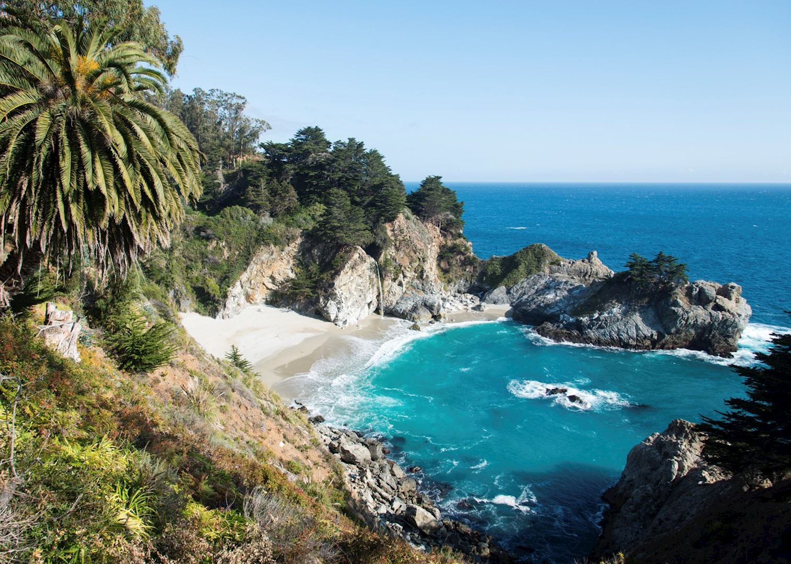
Formation PYTHON Projet 1

Slide 2
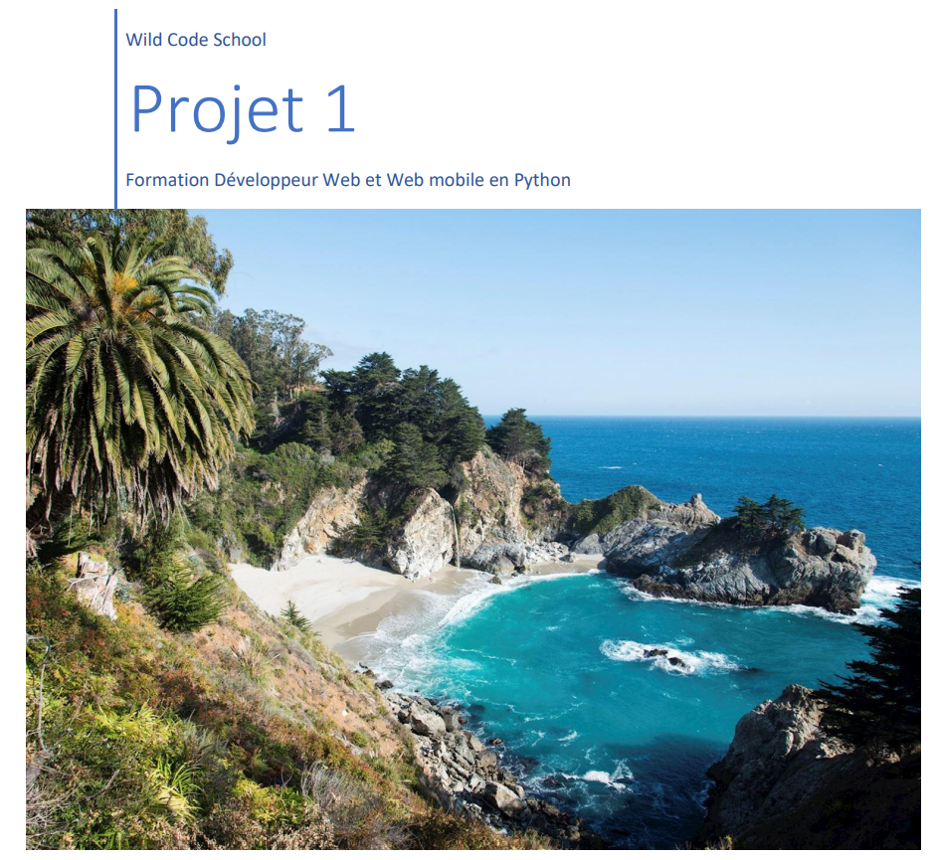
1 - Contexte
2 - Démonstration
3 – Organisation
& architecture
4 – Retour d'expérience
Notes:
Equipes -> 70 personnes

Slide 3
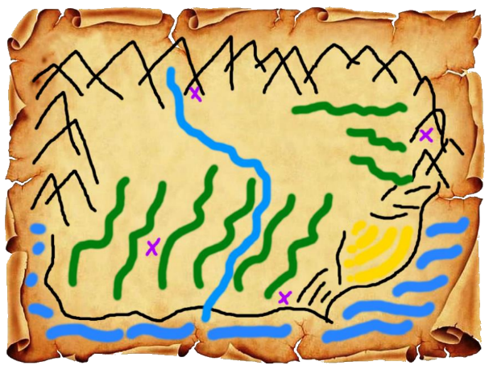
1 - Contexte
Projet de référence pour le développement procédural en Python avec utilisation de toutes les bases acquises durant les 6 premières semaines
Compréhension d’un sujet complexe
Mise en œuvre des bonnes pratiques
reproductibles
Jeu d'aventure fonctionnel en mode console mais
avec une représentation graphique attrayante
Notes:
France - Etranger

Slide 4
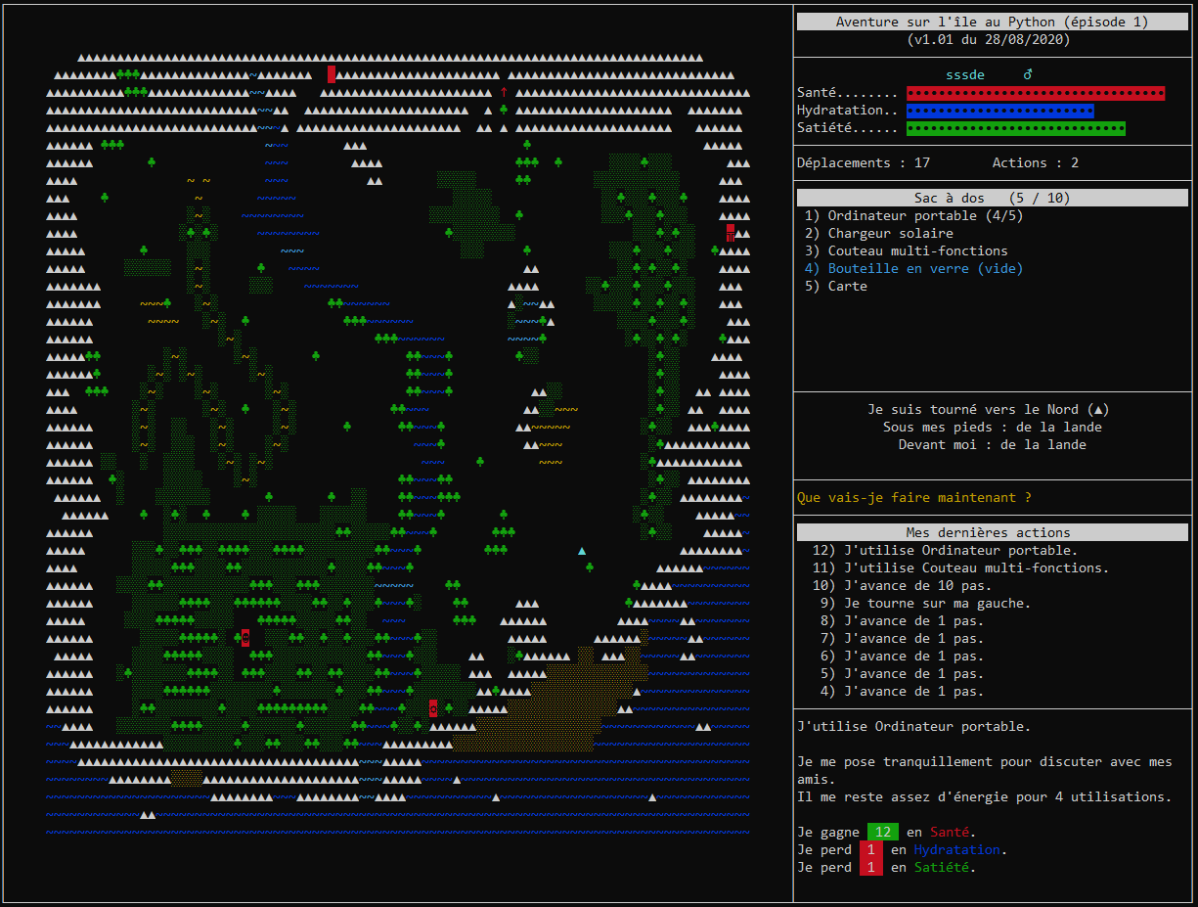
2 - Démonstration

Slide 5
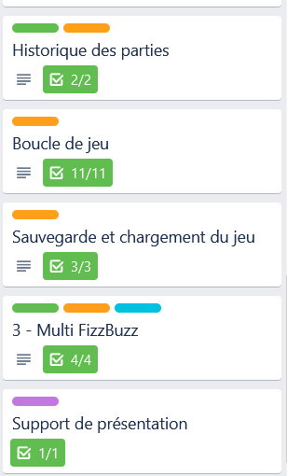
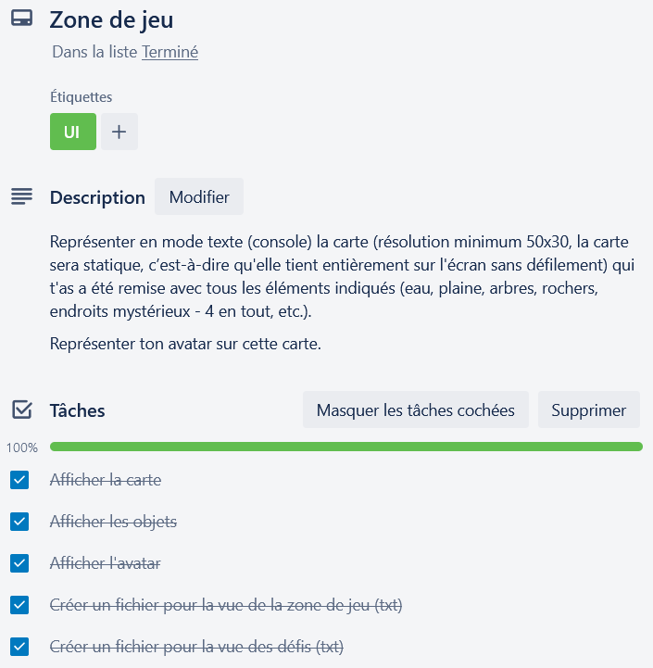
3 – Organisation & Architecture
Définition des tâches, découpage et organisation en backlog sur tableau Kanban
Notes:
France - Etranger

Slide 6
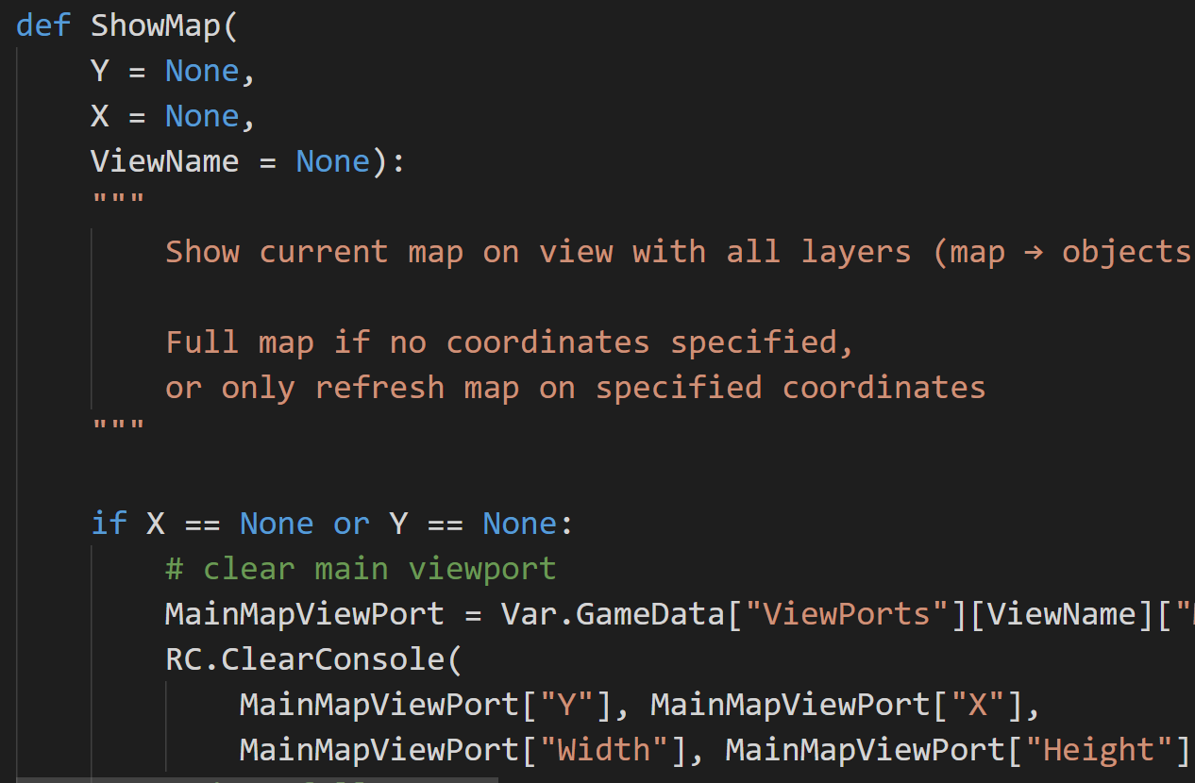
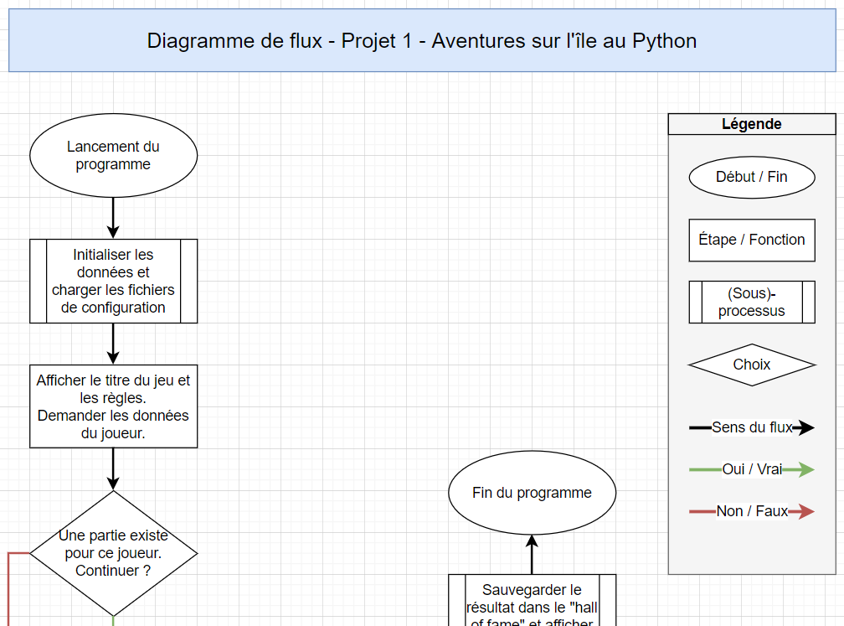
3 – Organisation & Architecture
Documentation utilisateur
Read Me
Diagramme de flux général
Code clair et documenté (docstrings & commentaires)
Notes:
France - Etranger

Slide 7
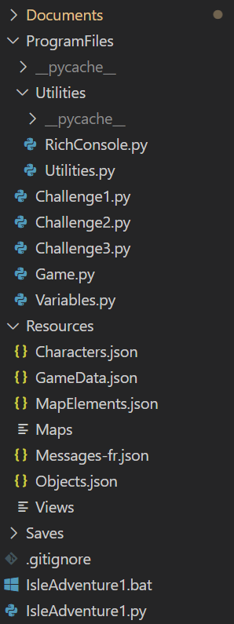
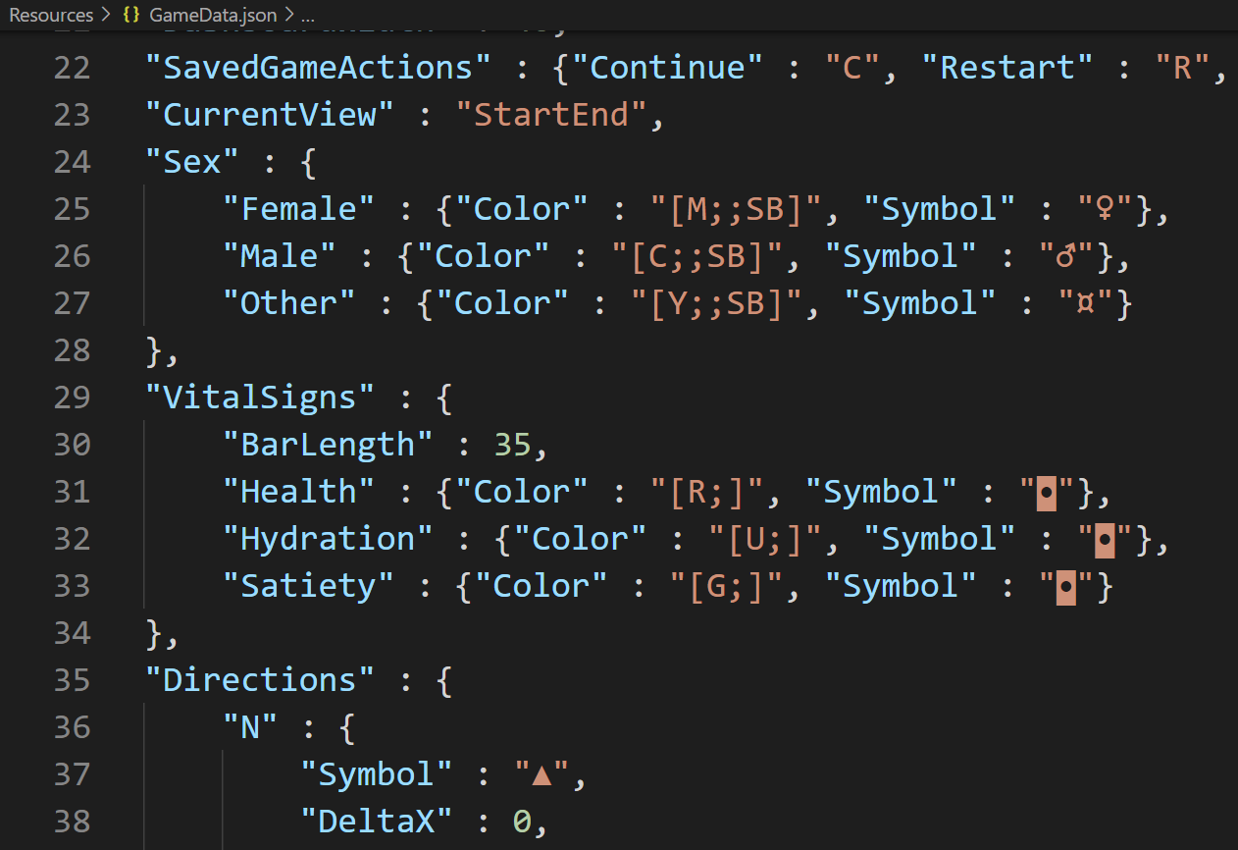
3 – Organisation & Architecture
Organisation des dossiers et fichiers du projet (architecture)
Création de modules utilitaires réutilisables
Application entièrement paramétrable sans toucher au code grâce à des fichiers de données hors BDD (txt, json, dictionnaires…)
Notes:
France - Etranger

Slide 8
4 – Retour d'expérience
Mauvaise estimation de la durée des tâches, particulièrement concernant la boite à outils et la complexité de la scénarisation → environ 70h
Sous évaluation de la contrainte de développement en procédural (vs POO)
Trop de perfectionnisme apporté à des détails
Code trop complexe dû à la surutilisation des dictionnaires
Application finale de qualité plutôt satisfaisante
Mise en application de la puissance de Python en procédural et des collections de données
Petite bibliothèque de fonctions réutilisables (à passer à terme en POO)
Notes:
France - Etranger

Slide 9
Solution complète sur GitHub
TheGoodBear/Python-WCS-Projet-1
Merci
Questions ?

